Slide 1
أوراق عمل وحدة
يظهر معرفة ومهارة في التصميم والخياطة والنسيج

Slide 2
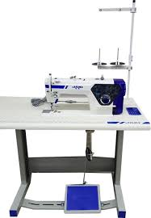
الدرس 15
المعيار | المخرج | عنوان الدرس | الوحدة
يمرر الخيط باستخدام منظم شد الخيوط ويدخله في فتحة الابرة بطريقة صحيحه وآمنة | يستخدم ماكينة الخياطة بطريقة صحية وآمنة | ينضم الخيط في المسار الصحيح للماكينة ويدخله في فتحة الابرة | يظهر معرفة ومهارة في التصميم والخياطة والنسيج
حدد مكان وضع بكرات الخيط في الماكينة

